Slide 1
历代志下
（一）

Slide 2
历代志下结构
所罗门王国 （1-9章）
犹大国列王（10-36章）

Slide 3
智慧和丰盛（1章）
所罗门寻求神的面（2-6）
所罗门求智慧（7-13）
所罗门的丰盛（14-17）
》1:11 神对所罗门说：“我已立你作我民的王，你既有这心意，并不求资财丰富尊荣，也不求灭绝那恨你之人的性命，又不求大寿数，只求智慧聪明好判断我的民；
》1:12 我必赐你智慧聪明，也必赐你资财丰富尊荣。在你以前的列王都没有这样，在你以后也必没有这样的。“

Slide 4
筹建圣殿（2章）
所罗门定意要建圣殿（1）
劳力的准备（2）
与推罗王希兰的协议（3-16）
动员建殿的劳力（17-18）
》2:4 我要为耶和华我神的名建造殿宇，分别为圣献给他，在他面前焚烧美香，常摆陈设饼，每早晚、安息日、月朔，并耶和华我们 神所定的节期献燔祭，这是以色列人永远的定例。
》2:6 天和天上的天，尚且不足他居住的，谁能为他建造殿宇呢？我是谁，能为他建造殿宇吗？不过在他面前烧香而已。

Slide 5
动工建殿（3章）
建殿的地点和日期（1-2）
圣殿的外形的建造（3-7）
圣殿里面的建造（8-14）
殿前铜柱的建造（15-17）
》3:1 所罗门就在耶路撒冷，耶和华向他父大卫显现的摩利亚山上，就是耶布斯人阿珥楠的禾场上、大卫所指定的地方预备好了，开工建造耶和华的殿。

Slide 6
圣殿的器物（4章）
铜坛（1）
铜海和盆（2-6）
金灯台，桌以及金碗（7-8）
祭司院和大院（9）
其他器物（11-18）
殿里的金坛和陈设饼的桌子以及其他器具（19-22）

Slide 7
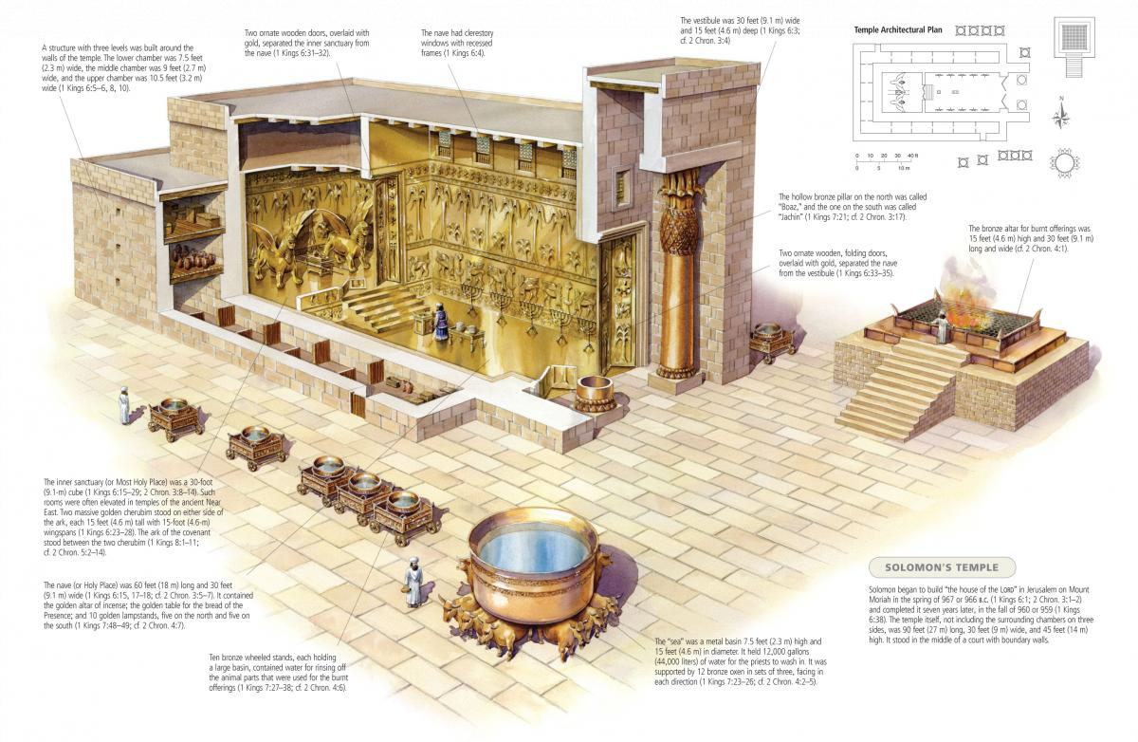
圣殿图片略考

Slide 8
约柜运放殿内神显现（5章）
所罗门将他父大卫分别为圣的金银和器皿带到神殿（1）
约柜被运到圣殿（2-6）
约柜进入至圣所（7-10）
神的荣耀充满圣殿（11-14）
》5:13 吹号的、歌唱的都一齐发声、声合为一，赞美感谢耶和华。吹号、敲钹，用各种乐器，扬声赞美耶和华说：耶和华本为善，他的慈爱永远长存！那时，耶和华的殿有云充满，
》5:14 甚至祭司不能站立供职，因为耶和华的荣光充满了神的殿。

Slide 9
所罗门的祷告（6章）
信实的神成就他的允许（1-11）
求神继续向他的百姓施恩（12-18）
具体的恳求（19-42）
》6:14 说：耶和华以色列的神阿，天上地下没有神可比你的。你向那尽心行在你面前的仆人守约施慈爱;
》6:32 “论到不属你民以色列的外邦人,为你的大名和大能的手,并伸出来的膀臂,从远方而来,向这殿祷告,
》6:33 求你从天上你的居所垂听,照着外邦人所祈求的而行,使天下万民都认识你的名,敬畏你,像你的民以色列一样。又使他们知道我建造的这殿，是称为你名下的。“

Slide 10
悦纳与献祭；允许和警示（7章）
神悦纳（1-3）
献祭和守节（4-10）
人如果愿意悔改回转，神就赦免和医治（12-16）
所罗门如果坚守主道，后裔就不断作以色列的王（17-18）
警告不要离弃神（19-22）
》7:22 人必回答说：‘是因此地的人离弃耶和华他们列祖的神，就是领他们出埃及地的神，去亲近别神，敬拜事奉它，所以耶和华使这一切灾祸临到他们。’”

Slide 11
所罗门的功绩（8章）
建造（1-6）
管理外邦人和以色列人（7-10）
圣殿所在之地都是圣洁，将法老女儿带出大卫城（11)
尊着摩西吩咐的在神的坛上献祭（12-13）
照大卫定的例安排祭司和利未人在殿前的事奉（14-15）
》8:11 所罗门将法老的女儿带出大卫城，上到为她建造的宫里。因所罗门说：”耶和华约柜所到之处都为圣地，所以我的妻不可住在以色列王大卫的宫里。”

Slide 12
所罗门的名声,智慧和财富（9章）
所罗门集智慧，尊荣，财富，权力，奢侈，荣华于一身。
》9:22 所罗门王的财宝与智慧胜过天下的列王。
》9:23 普天下的王都求见所罗门，要听神赐给他的智慧话
》9:8 耶和华你的神是应当称颂的！他喜悦你，使你坐他的国位，为耶和华你的神作王，因为你的神爱以色列人，要永远坚立他们，所以立你作他们的王，使你秉公行义。

Slide 13
思考问题：
为什么所罗门求智慧蒙神悦纳和祝福？
神在圣殿建成后第二次向所罗门显现时对他所讲的话对我们今天有什么警示？
所罗门为建圣殿做了很多准备，我们为教会事工努力之先，有否花上足够的时间与心思作充分的预备?

